Slide 1
Алгоритм Robin Round
Жумагазынов Бексултан, MBT-23

Slide 2
Цель обзорной статьи: предоставить обзор алгоритма Robin Round, используемого в высокопроизводительных коммуникационных средах и сетях. Задачи обзорной статьи: – Изучить алгоритм Robin Round для планирования задач и его основные характеристики; – Сделать сравнительный анализ.

Slide 3
Robin Round
Это один из старейших, простых, справедливых и наиболее широко используемых алгоритмов планирования, разработанный специально для систем с разделением времени.
Все запущенные процессы хранятся в циклической очереди. Планировщик ЦП обходит эту очередь, выделяя ЦП каждому процессу на интервал времени в один такт. Новые процессы добавляются в конец очереди. Планировщик ЦП выбирает первый процесс из очереди, устанавливает таймер на прерывание после одного такта и отправляет процесс. Если в конце такта процесс все еще выполняется, процессор вытесняется, и процесс добавляется в конец очереди. Если процесс завершается до окончания такта, он сам добровольно освобождает ЦП

Slide 4
Основные особенности алгоритма
Алгоритм Robin Round работает в соответствии со следующими принципами:
Все процессы, обращающиеся к ресурсу, будут поставлены в очередь.
В любой момент времени первый процесс в очереди получит доступ к ресурсу.

Slide 5
Алгоритм Robin round обладает следующими основными характеристиками:
Прост в реализации. Алгоритм прост в реализации и может быть реализован на различных аппаратных платформах.
Расширяемость. Алгоритм был значительно расширен, поэтому его можно использовать в системах с большим количеством процессов.

Slide 6
Алгоритм приоритета
Алгоритм с приоритетами является более сложным алгоритмом распределения доступа к ресурсам, чем алгоритм Robin Round. В алгоритме с приоритетами каждому процессу присваивается приоритет. Процессы с более высоким приоритетом получают больше времени дл
Преимущества алгоритма с приоритетами:
Эффективность при наличии неравномерного распределения нагрузки
Возможность учитывать различные факторы при присвоении приоритетов процессам
Недостатки алгоритма с приоритетами:
Сложность реализации
Не всегда справедливость распределения доступа к ресурсу
я доступа к ресурсу

Slide 7
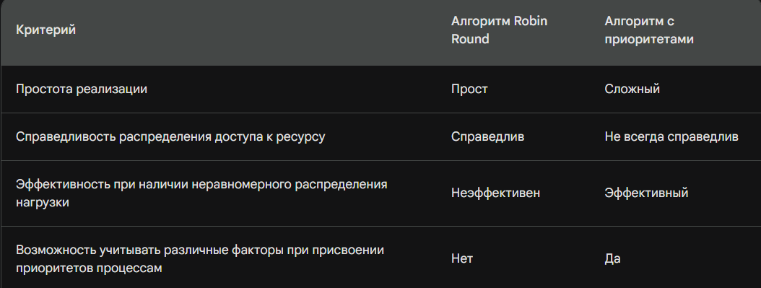
Сравнительный анализ

Slide 8
Выводы
Алгоритм Robin Round является простым и справедливым алгоритмом распределения доступа к ресурсам. Однако он может быть неэффективным при наличии неравномерного распределения нагрузки.
Алгоритм с приоритетами является более сложным алгоритмом, но он более эффективен при наличии неравномерного распределения нагрузки. Кроме того, алгоритм с приоритетами позволяет учитывать различные факторы при присвоении приоритетов процессам.
Выбор конкретного алгоритма зависит от конкретных требований к системе. Если требуется простота реализации и справедливость распределения доступа к ресурсу, то следует использовать алгоритм Robin Round. Если требуется эффективность при наличии неравномерного распределения нагрузки и возможность учитывать различные факторы при присвоении приоритетов процессам, то следует использовать алгоритм с приоритетами.

